Slide 1
Организация сети школьного питания
Выполнили:
Тарасов Егор
Астахов Егор

Slide 2
Цели и задачи проекта
Цель проекта:
Создание сайта для организации сети школьного питания
Задачи:
Создать интерфейс для школьников, которые смогут пополнить счет и посмотреть меню на сегодня
Создать интерфейс для учителя, который сможет выбрать ученика и списать деньги за еду
Создать интерфейс для повара, который сможет добавлять и удалять блюда из меню и смотреть заказы
Создать интерфейс для админа, который сможет принимать заявки для регистрации на сайте

Slide 3
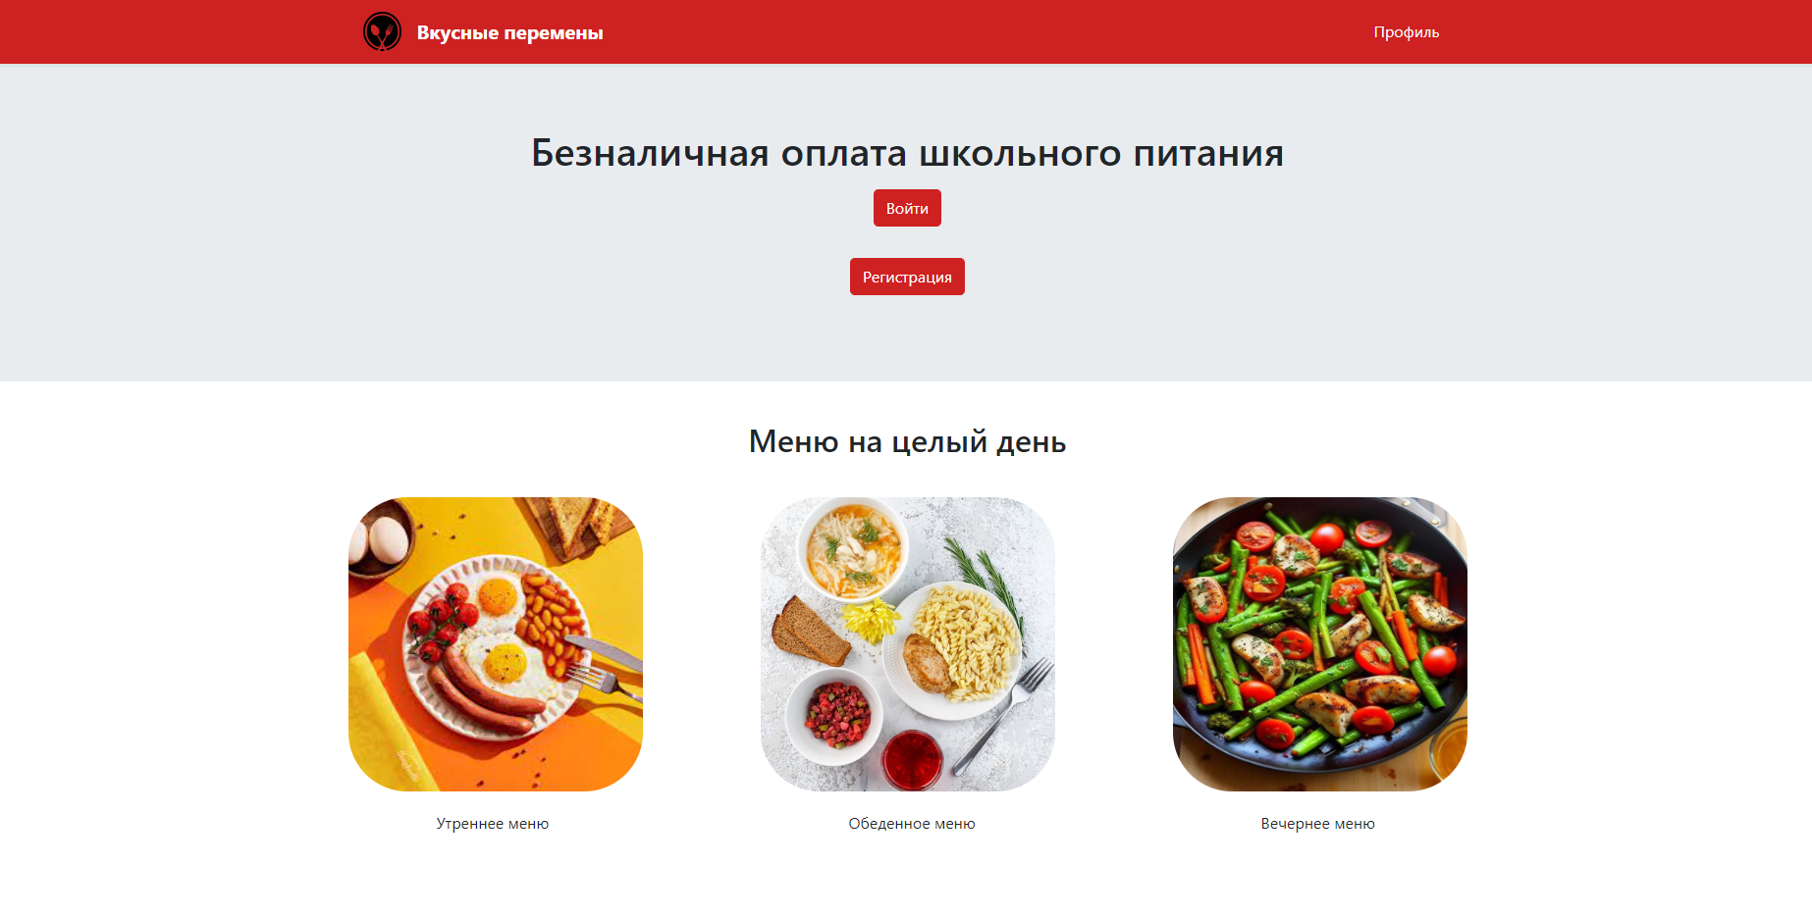
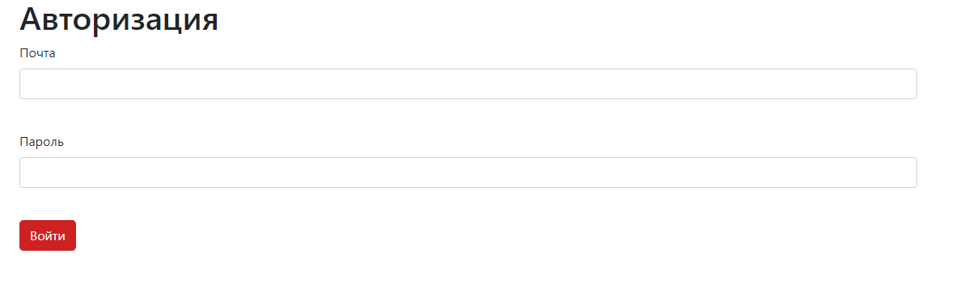
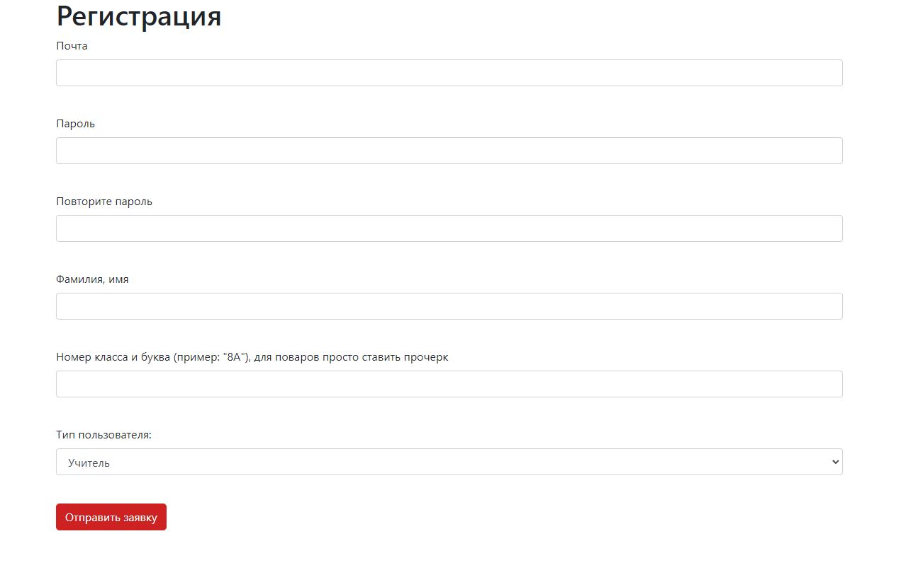
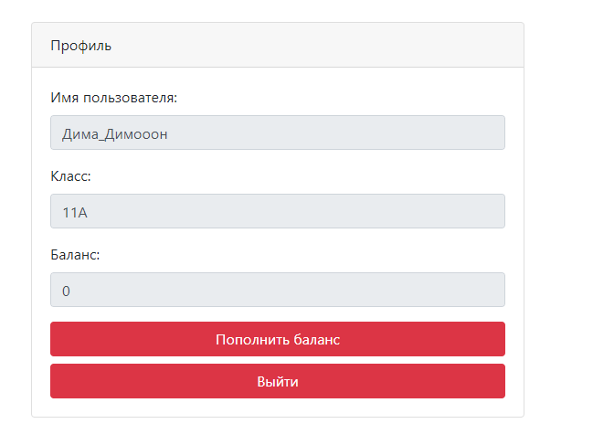
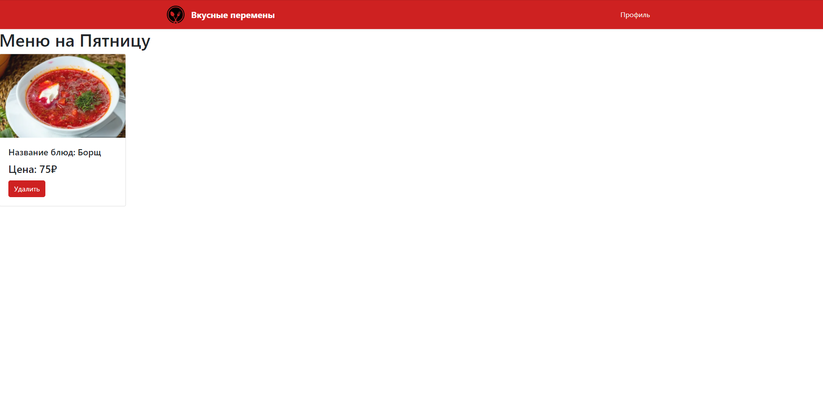
Фотографии проекта

Slide 4
Используемые библиотеки
flask
Pygame
flask_login
Requests
Sys
Os
flask_wtf
sqlalchemy

Slide 5
Заключение
Проект выполнен с использованием всех пройденных технологий.
Создание сайта на Python с использованием Flask — мощный инструмент для реализации проектов. Python предлагает простоту, гибкость и множество готовых библиотек. Разработанный сайт демонстрирует возможности Python и Flask.
Доработки:
Доделать отображение и покупку товаров у повара и учителя

